Slide 1

COLEGIO PÚBLICO DE EDUCACIÓN ESPECIAL “CRUZ DE MAYO”
SERVICIO DE
ASESORAMIENTO Y APOYO ESPECIALIZADO

Slide 2
ÍNDICE
1
DEFINICIÓN
2
MARCO LEGAL
3
OBJETIVOS GENERALES
4
ÁMBITOS Y ACTUACIONES
5
PROTOCOLO DE DEMANDA DE A.A.E.
CÓMO ACCEDER AL C.P.E.E. “CRUZ DE MAYO”
7
6
PROTOCOLO DE DEMANDA DE MATERIAL DE ACCESO

Slide 3
1. DEFINICIÓN
Colegio Público de Educación Especial “CRUZ DE MAYO”
3

Slide 4
DEFINICIÓN
Los Servicios de Asesoramiento y Apoyo Especializado (S.A.A.E.) parten de la intención de configurar los centros específicos de Educación Especial como centros de recursos educativos abiertos a los profesionales de la zona, asesorando desde la práctica docente en cómo ajustar la respuesta educativa a las necesidades específicas de apoyo educativo del alumnado, a través de un equipo constituido por los distintos profesionales del centro.
Todos los Centros de Educación Especial, tanto públicos como privado-concertados, poseen este Servicio.

Slide 5
2. MARCO LEGAL
Colegio Público de Educación Especial “CRUZ DE MAYO”
5

Slide 6
MARCO LEGAL
Ley Orgánica 2/2006, de 3 de Mayo, de Educación (L.O.E.)-Título II (Equidad en la educación), Cap. I (Alumnado con necesidad específica de apoyo educativo), Art. 71 (Principios): Las Administraciones educativas dispondrán los medios y asegurarán los recursos necesarios para que todo el alumnado alcance el máximo desarrollo posible de sus capacidades.
Ley 7/2010, de 20 de Julio, de Educación de C-LM-Art. 125 (Los C.E.E.): Los C.E.E. se configuran como centros de recursos educativos abiertos a los profesionales de su ámbito geográfico y a la comunidad, con el fin de proporcionarles servicios que, por su especificidad, no estén disponibles en los centros ordinarios correspondientes.
Orden de 25/07/2016, de la Consejería de Educación, Cultura y Deportes, por la que se regula la organización y el funcionamiento de los centros y unidades de educación especial en Castilla-La Mancha.
Orden de 03/06/2016, de la Consejería de Educación, Cultura y Deportes, por la que se define la organización y el funcionamiento para el curso 2016/2017 de los servicios de asesoramiento y apoyo especializado en los centros de Educación Especial sostenidos con fondos públicos de Castilla-La Mancha.

Slide 7
3. OBJETIVOS GENERALES DE LAS ACTUACIONES DE LOS SERVICIOS DE ASESORAMIENTO Y APOYO ESPECIALIZADO
Colegio Público de Educación Especial “CRUZ DE MAYO”
7

Slide 8
OBJETIVOS GENERALES
a) Apoyar la labor docente en el proceso de inclusión del alumnado con necesidad específica de apoyo educativo (Acneae) del ámbito de influencia de su centro.
b) Asesorar al propio centro y a los centros de su ámbito de influencia en la mejora de la respuesta educativa a este alumnado.
c) Asesorar sobre el material de acceso al currículo más adecuado.
d) Impulsar y favorecer el intercambio de experiencias educativas que favorezcan dicha inclusión social y educativa.
e) Colaborar con las estructuras de orientación y asesoramiento de nuestra región.
f) Abrir el centro de educación especial al entorno.

Slide 9
OBJETIVOS ESPECÍFICOS
a) Canalizar las demandas de asesoramiento y apoyo especializado.
b) Asesorar en las solicitudes de materiales de acceso al currículo.
c) Inventariar, prestar y realizar el seguimiento de los materiales de acceso al currículo, para los centros públicos de educación especial.
d) Coordinar la elaboración de materiales específicos adaptados y ayudas técnicas.
e) Favorecer e impulsar la apertura del centro al entorno.
f) Colaborar con las estructuras de orientación y asesoramiento.
g) Asesorar en los ámbitos establecidos en su SAAE.
h) Establecer, junto a la coordinadora o el coordinador de formación en el centro, actividades formativas en los ámbitos establecidos en su SAAE.
9

Slide 10
4. ÁMBITOS Y ACTUACIONES DE ASESORAMIENTO DE LOS CENTROS PÚBLICOS DE E.E.

Slide 11
Ámbitos y actuaciones de asesoramiento de todos los C.E.E.
Material de acceso.
Comunicación.
Estructuración.
Discapacidad motora.
T.E.A.
T.G.C.
Discapacidad intelectual.
Programas de Autonomía.
Tecnologías del aprendizaje y el conocimiento (TAC).
Orientación.

Slide 12
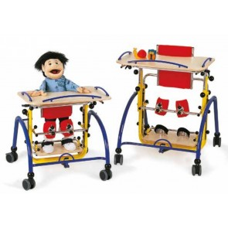

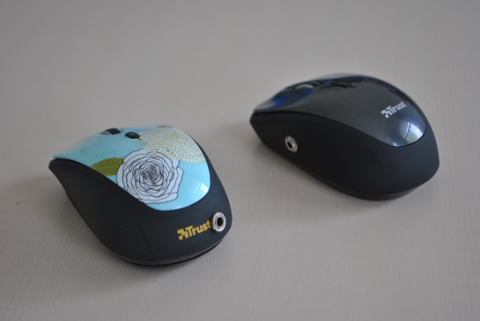
Ámbitos y actuaciones de asesoramiento de todos los C.E.E.
MATERIAL DE ACCESO
Asesoramiento sobre material de acceso más adecuado para satisfacer las necesidades de cada alumna o alumno; materiales de bajo coste, reciclados, adaptados, optimizando la relación calidad/precio.

Slide 13

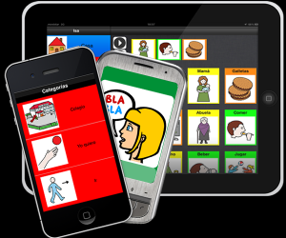
Ámbitos y actuaciones de asesoramiento de todos los C.E.E.
COMUNICACIÓN
  Asesoramiento en la potenciación de la intencionalidad comunicativa, la elección y uso del Sistema Aumentativo y/o Alternativo de la Comunicación (SAAC) más adecuado a las necesidades del alumnado, software y recursos bibliográficos o informáticos sobre los mismos. Elección, si es posible, de un sistema de lecto-escritura adecuado a las características del alumnado.

Slide 14
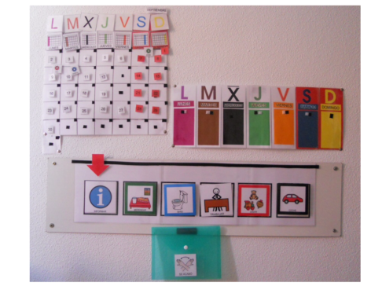
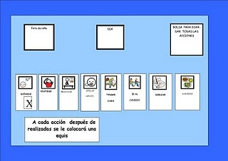
Ámbitos y actuaciones de asesoramiento de todos los C.E.E.
ESTRUCTURACIÓN
  Señalización y organización del centro para satisfacer las necesidades del alumnado. Eliminación de barreras arquitectónicas del centro y el entorno.

Slide 15
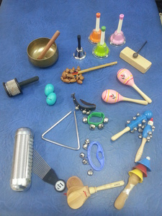
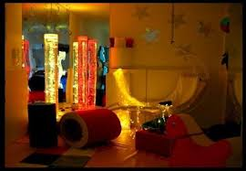
Ámbitos y actuaciones de asesoramiento de todos los C.E.E.
DISCAPACIDAD MOTORA
Asesoramiento para satisfacer las necesidades de este alumnado, desarrollo psicomotriz, estimulación basal, multisensorial e integración sensorial del alumnado. Control respiratorio y postural, posicionamiento, bipedestación, sedestación y transferencias del alumnado con necesidades motrices.

Slide 16

Ámbitos y actuaciones de asesoramiento de todos los C.E.E.
TRASTORNO DEL ESPECTRO AUTISTA
Asesoramiento para satisfacer las necesidades de este alumnado, metodología específica, software y recursos bibliográficos o informáticos sobre los mismos.
Asesoramiento para la elaboración de materiales adaptados.

Slide 17

Ámbitos y actuaciones de asesoramiento de todos los C.E.E.
TRASTORNOS GRAVES DE LA CONDUCTA (T.G.C.)
Asesoramiento para satisfacer las necesidades de este alumnado, Apoyo Conductal Positivo (ACP), habilidades sociales, metodología y técnicas específicas.

Slide 18
Ámbitos y actuaciones de asesoramiento de todos los C.E.E.
DISCAPACIDAD INTELECTUAL
Asesoramiento para satisfacer las necesidades de este alumnado, metodología, software y recursos bibliográficos o informáticos.

Slide 19

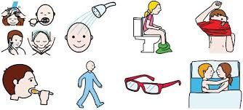

Ámbitos y actuaciones de asesoramiento de todos los C.E.E
PROGRAMAS DE AUTONOMÍA
Personal, social, de ocio y tiempo libre; adaptados a las necesidades educativas especiales del alumnado.

Slide 20
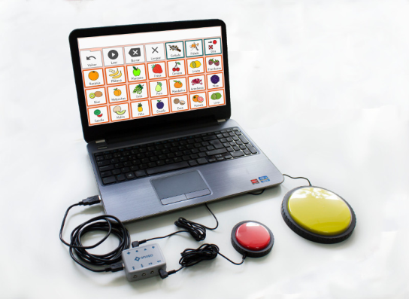

Ámbitos y actuaciones de asesoramiento de todos los C.E.E
TECNOLOGÍAS DEL APRENDIZAJE Y EL CONOCIMIENTO (T.A.C.)
Tecnologías de la Información y la Comunicación (TIC) aplicables al entorno educativo. Adaptación de las mismas a las necesidades del alumnado. Adaptación y elaboración de ayudas técnicas, software educativo y hardware adaptado.

Slide 21

Ámbitos y actuaciones de asesoramiento de todos los C.E.E
ORIENTACIÓN
Asesoramiento a las y los responsables de la orientación de los centros en el ajuste de la respuesta educativa a las Necesidades Educativas Especiales (NEE) del alumnado, sobre las modalidades de escolarización más adecuadas para este alumnado y en la elaboración de la evaluación psicopedagógica. Colaboración para la elaboración de dictámenes de escolarización en modalidad combinada o de educación especial.

Slide 22
Ámbitos y actuaciones de asesoramiento de los Centros Públicos de E.E.
INVENTARIADO DE MATERIAL DE ACCESO
Inventariado de todo el material de acceso del centro y de los centros educativos de la zona de influencia.
Gestión de los préstamos de material de acceso y seguimiento de los mismos.
Reparación, reubicación y reciclado del material de acceso.
Dar de baja el material de acceso defectuoso.

Slide 23
5. PROTOCOLO DE DEMANDA DE A.A.E.
23

Slide 24
Protocolo de demanda de A.A.E.
DEMANDA
E.O.A. o D.O. del
Centro ordinario
Coordinador/a del S.A.A.E.
Canaliza la hoja de demanda y realiza 1er análisis
Envía Anexo I (firmado por el/la directora/a)
RESPUESTA
Contacto telefónico
con centro demandante
Para recabar más información
2. Seguimiento
Responsable del ámbito
de la demanda
Elabora un esbozo de respuesta a la demanda
1. Envía la respuesta
(Anexo I)
3. Evaluación Externa (Anexo V)
Equipo. del S.A.A.E.
Se desarrolla la respuesta completa en equipo
Coordinador/a
del S.A.A.E.
24

Slide 25
6. PROTOCOLO DE DEMANDA DE MATERIAL DE ACCESO
25

Slide 26
Protocolo de demanda de material de acceso
Demanda
E.O.A. o D.O. centros ordinarios
Conformidad de intercambio de información y datos (firmado por la familia)
Informes relacionados con la solicitud.
Anexo I(con sello y firma del Director/a)
con
envía
Asesor de Orientación y A.D. de la Dirección Provincial de Educación de Albacete
Elevación del expediente a Consejería, visado por la Dirección Provincial
Avisará al centro demandante del estado de la demanda
Enviará a dicho centro la hoja de préstamo y devolución del material de acceso o ayuda técnica para su firma (Anexo II)
Incluirá en el Inventario dicho material de acceso o ayuda técnica
La Consejería lo revisa y aprueba
La Dirección provincial lo informa
Coordinador/a S.A.A.E.
26

Slide 27
7. CÓMO ACCEDER AL C.P.E.E. “CRUZ DE MAYO”
27

Slide 28
Nuestros datos
COLEGIO PÚBLICO DE
EDUCACIÓN ESPECIAL “CRUZ DE MAYO”
Ctra. de Jaén 4
Hellín
02400 – Albacete
Tlf. y Fax: 967-301915/967-306421
02003739,cee@edu.jccm.es
http://cee-cruzdemayo.centros.castillalamancha.es

Slide 29
ESPERAMOS QUE OS HAYA SIDO ÚTIL.
MUCHAS GRACIAS POR VUESTRA ATENCIÓN

